Slide 1
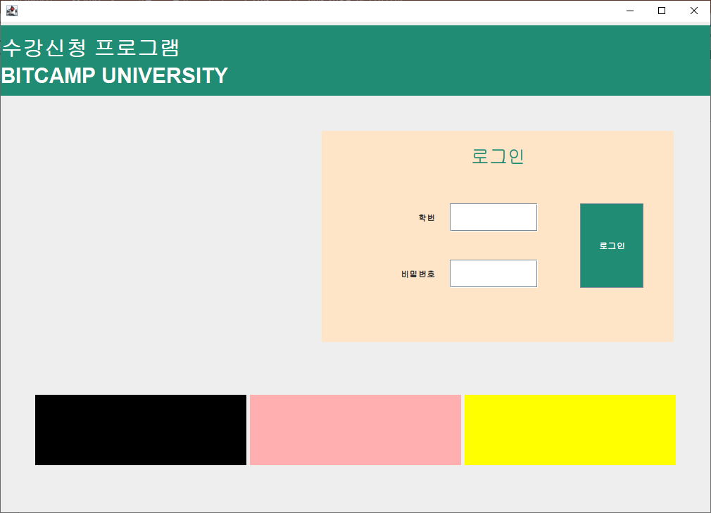
Bit University Class Registration
4조 장수영, 김승규, 성지수, 권순찬

Slide 2

화면
로그인 화면
설명
로그인 화면 (관리자/교수/학생)

Slide 3
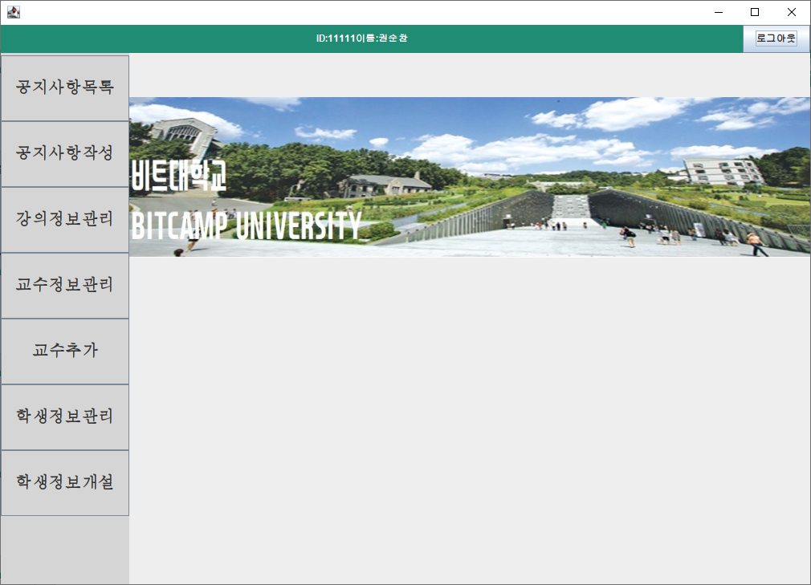
화면
메인 페이지(관리자)
설명
관리자 로그인 성공시 선택 가능한 메뉴

Slide 4
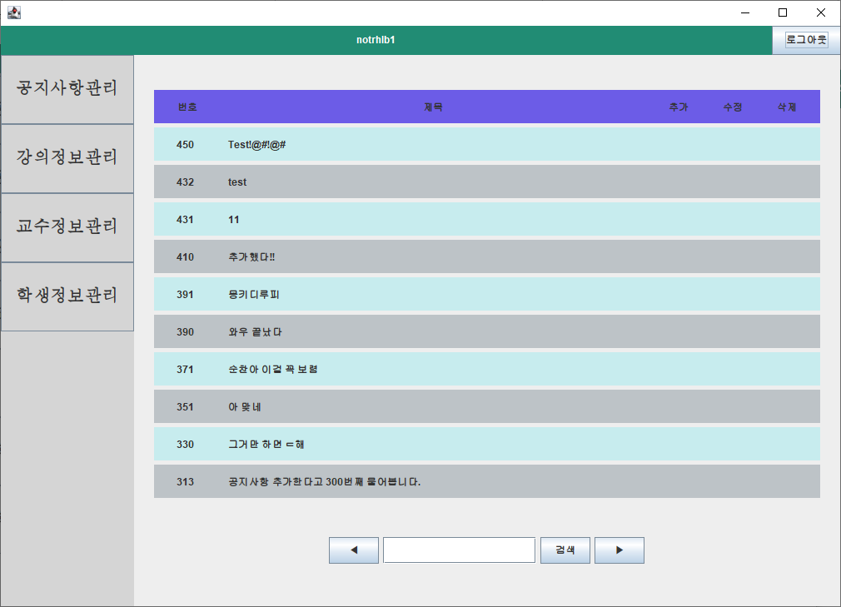
화면
공지사항 목록
설명
공지사항 목록 확인/추가/수정/삭제/검색 가능

Slide 5
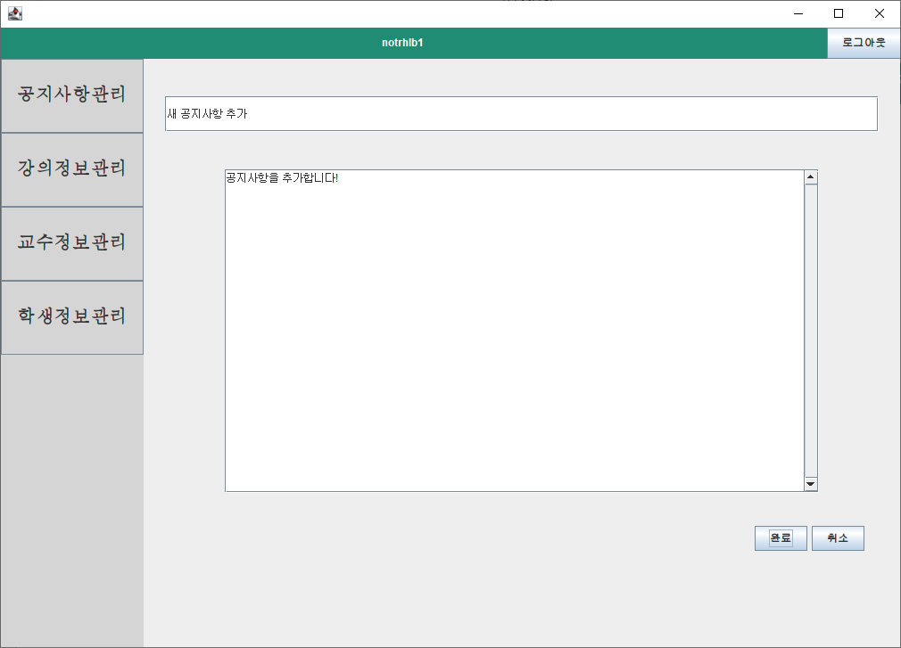
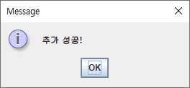
화면
공지사항 추가
설명
새 공지사항 등록 가능

Slide 6
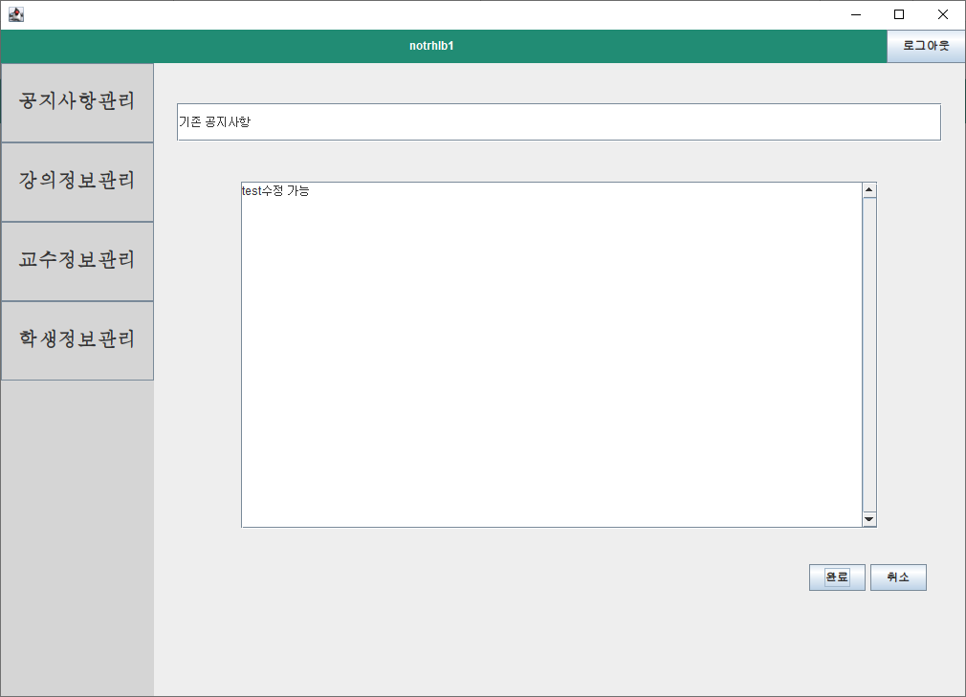
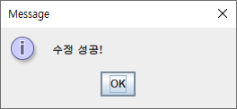
화면
공지사항 추가
설명
새 공지사항 등록 가능

Slide 7
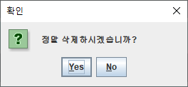
화면
공지사항 삭제
설명
공지사항 삭제 가능

Slide 8
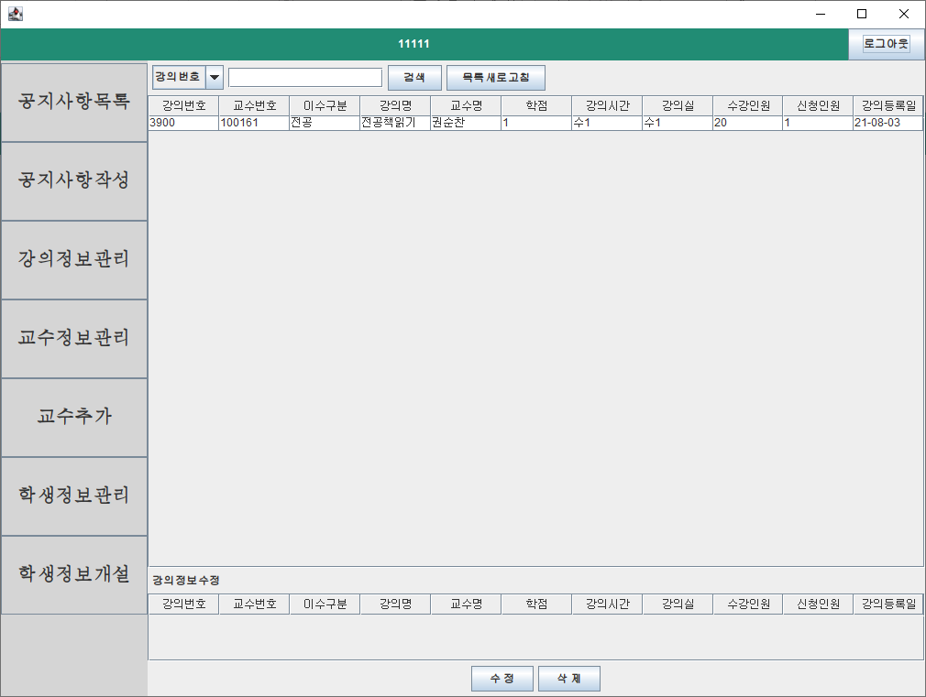
화면
강의정보관리
설명
강의 검색/추정/삭제 가능

Slide 9
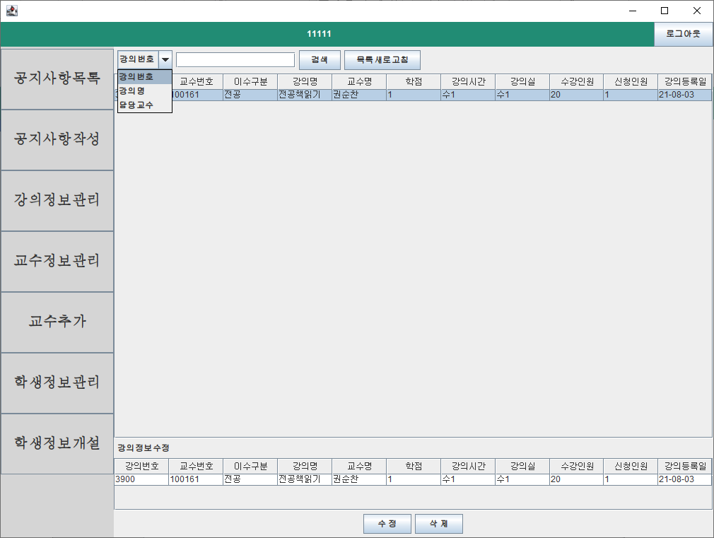
화면
강의검색
설명
강의번호, 강의명, 담당교수 기준으로 검색 가능

Slide 10
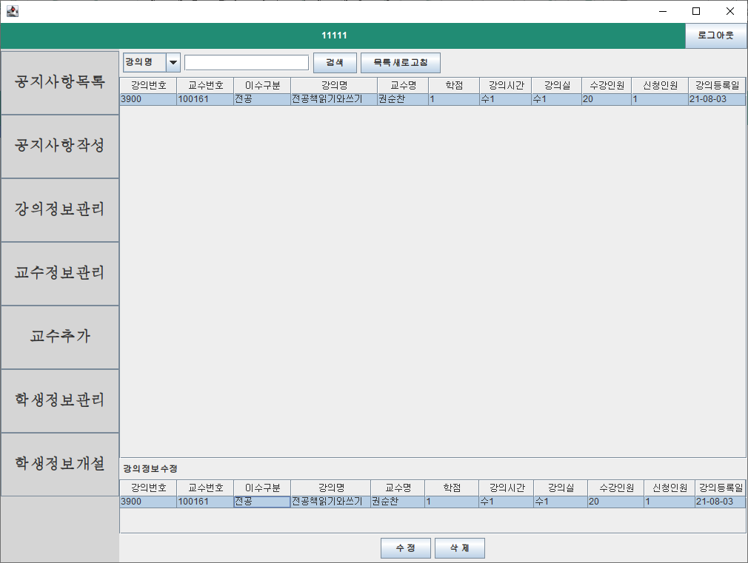
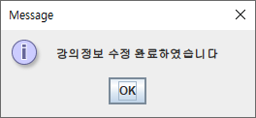
화면
강의정보 수정
설명
위에서 강의를 선택한 후, 아래쪽 패널에서 강의정보 수정 가능

Slide 11
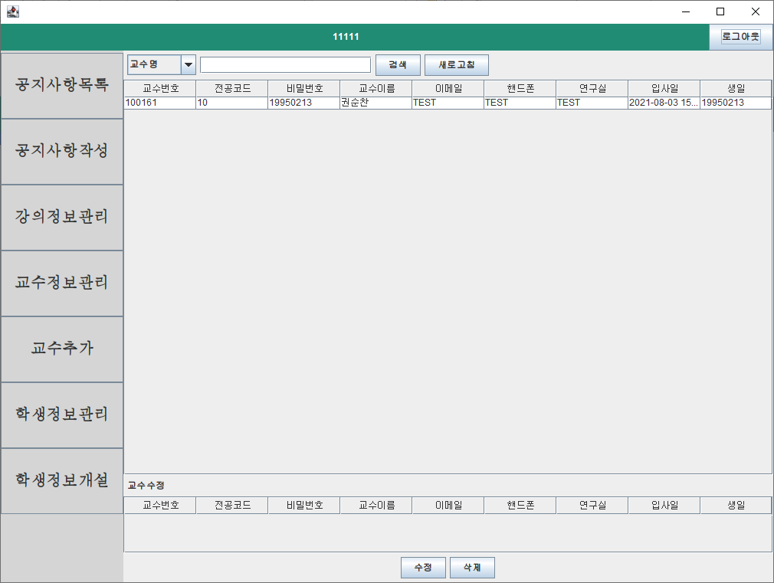
화면
교수정보관리
설명
교수 검색/수정/삭제 가능

Slide 12
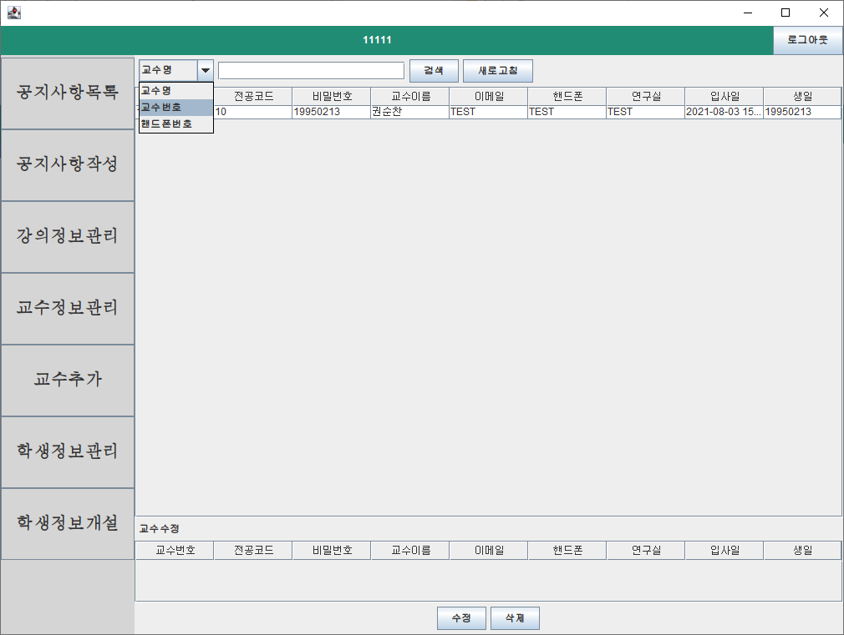
화면
교수 검색
설명
교수명/교수번호/핸드폰번호로 교수 검색 가능

Slide 13

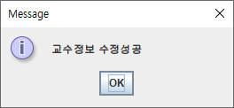
화면
교수정보 수정
설명
위에서 교수를 선택한 후, 아래쪽 패널에서 교수정보 수정 가능

Slide 14
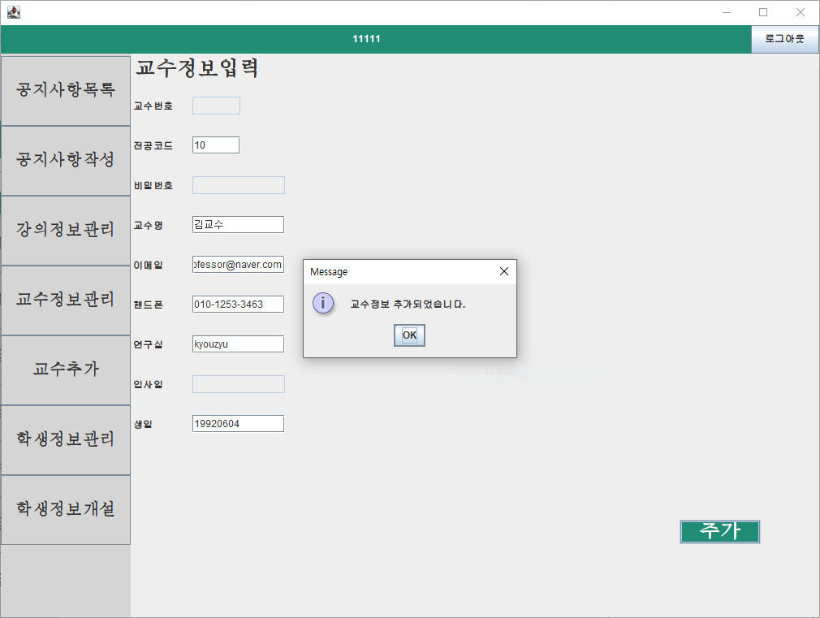
화면
교수 추가
설명
교수정보 추가 가능, 초기 비밀번호는 생년월일로 자동 등록

Slide 15
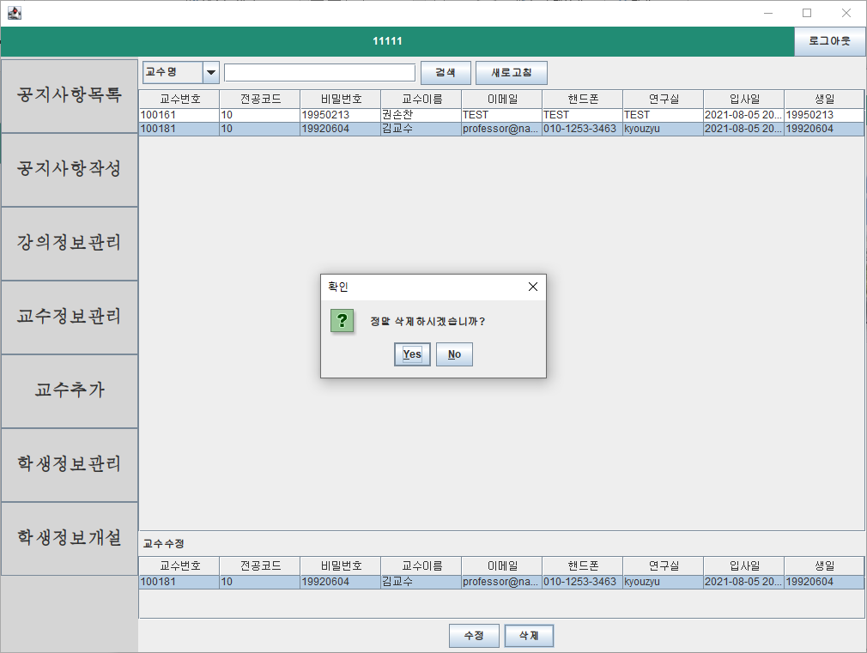
화면
교수 삭제
설명
위 패널에서 교수를 선택한 후, 아래 패널에서 삭제 가능

Slide 16
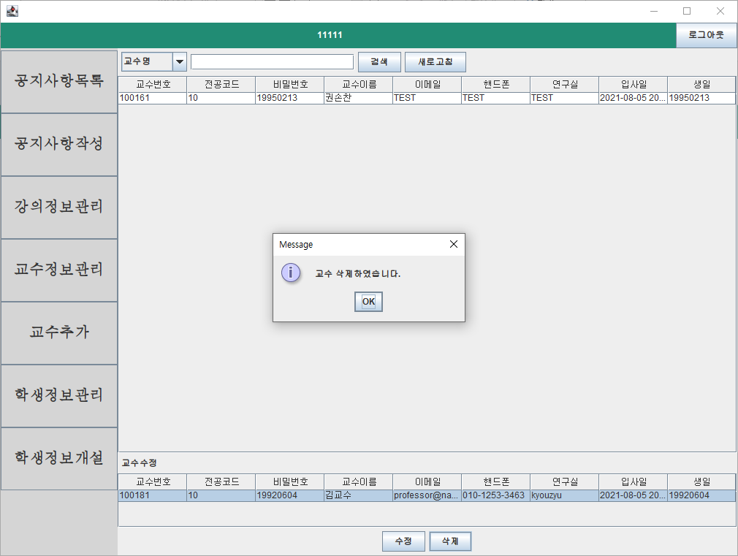
화면
교수 삭제
설명
삭제 완료된 모습

Slide 17
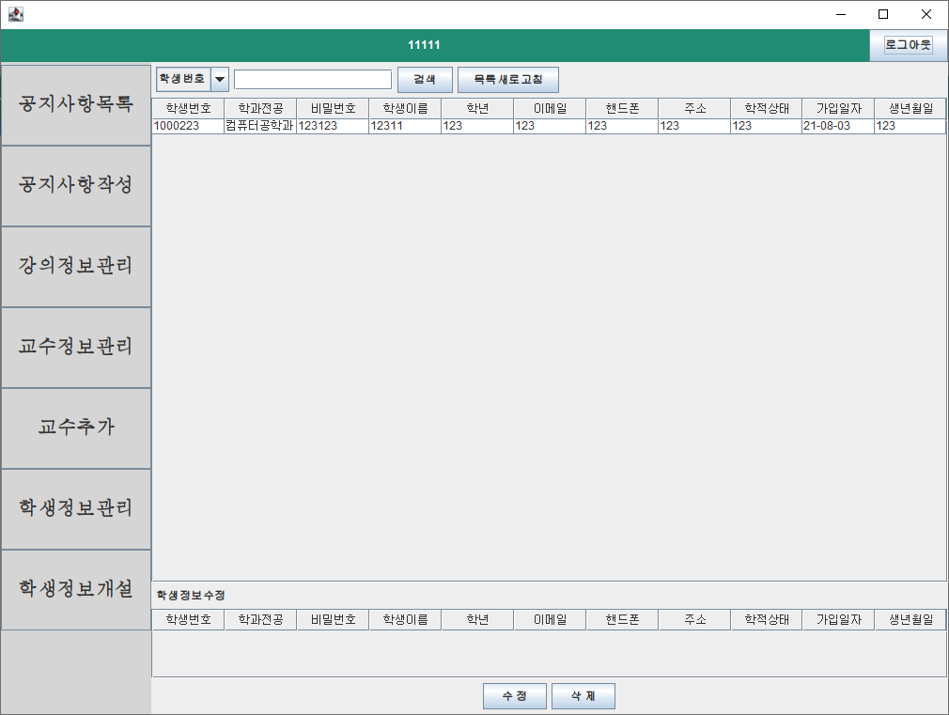
화면
학생정보관리
설명
학생정보 검색/수정/삭제 가능

Slide 18
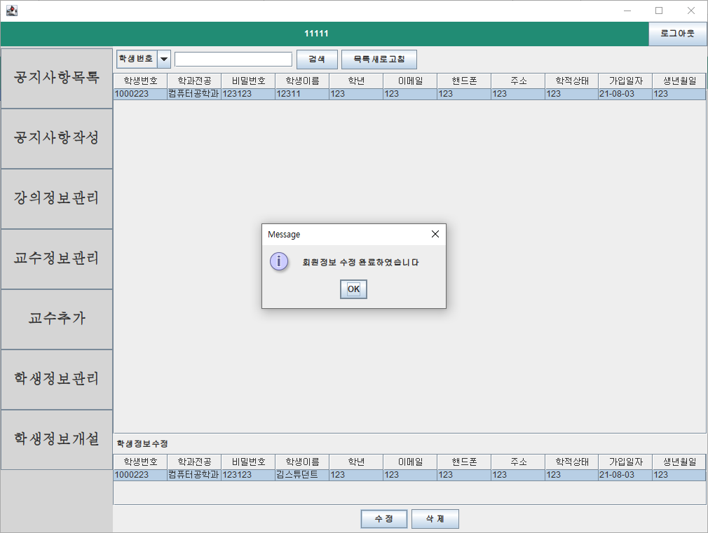
화면
학생정보 수정
설명
위 패널에서 학생 정보를 선택하고 아래 패널에서 수정 가능

Slide 19
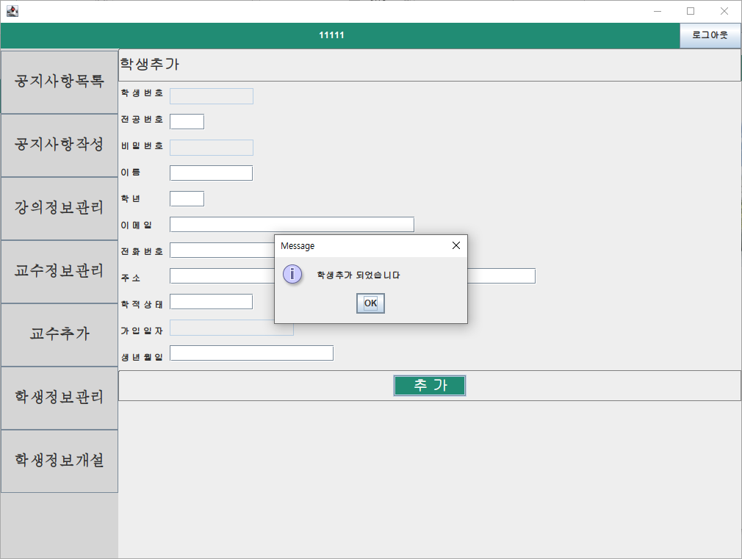
화면
학생추가
설명
학생정보 추가 가능, 초기 비밀번호는 생년월일

Slide 20
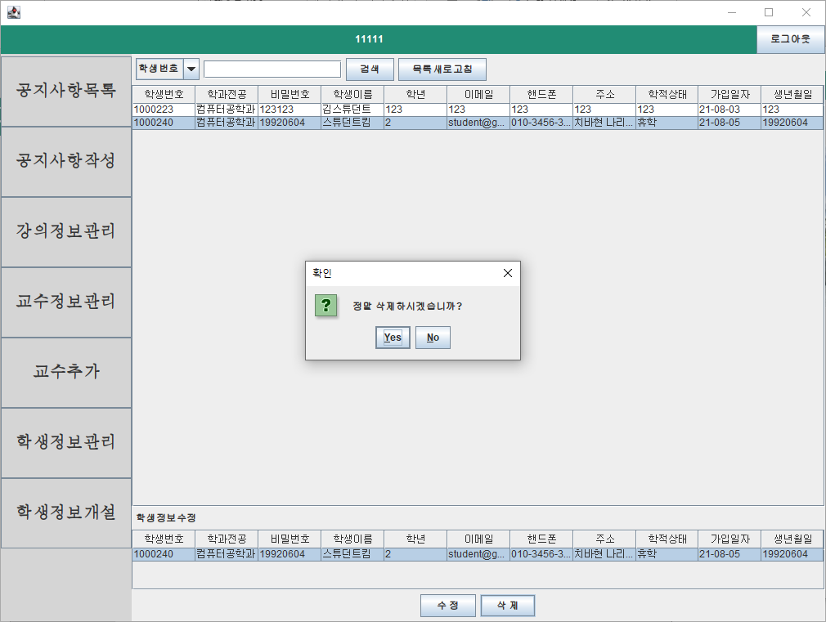
화면
학생정보 삭제
설명
위 패널에서 학생정보를 선택한 후 아래 패널에서 삭제 가능

Slide 21
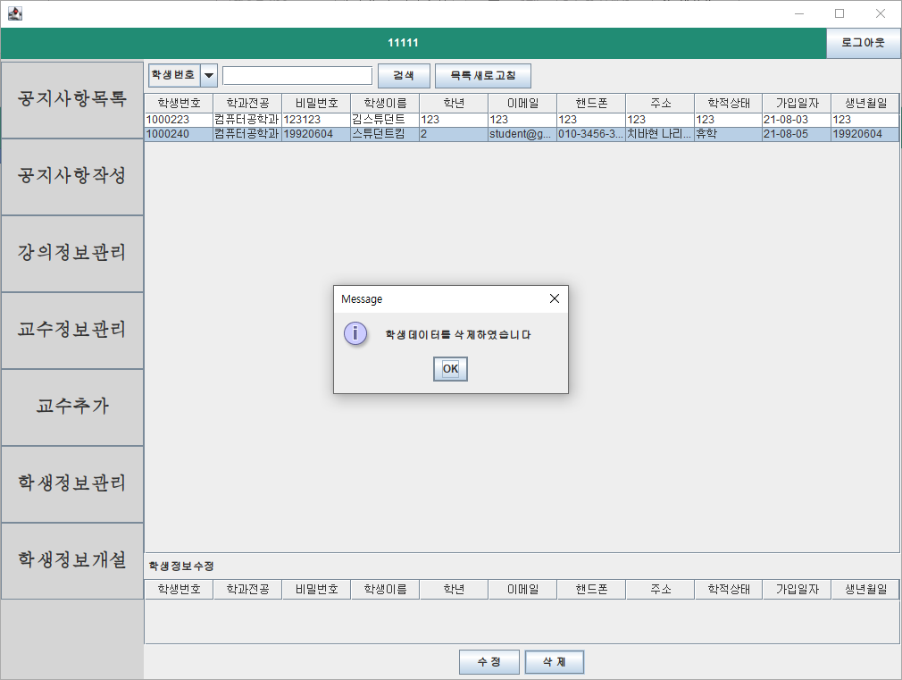
화면
학생 삭제
설명
삭제 완료된 모습

Slide 22
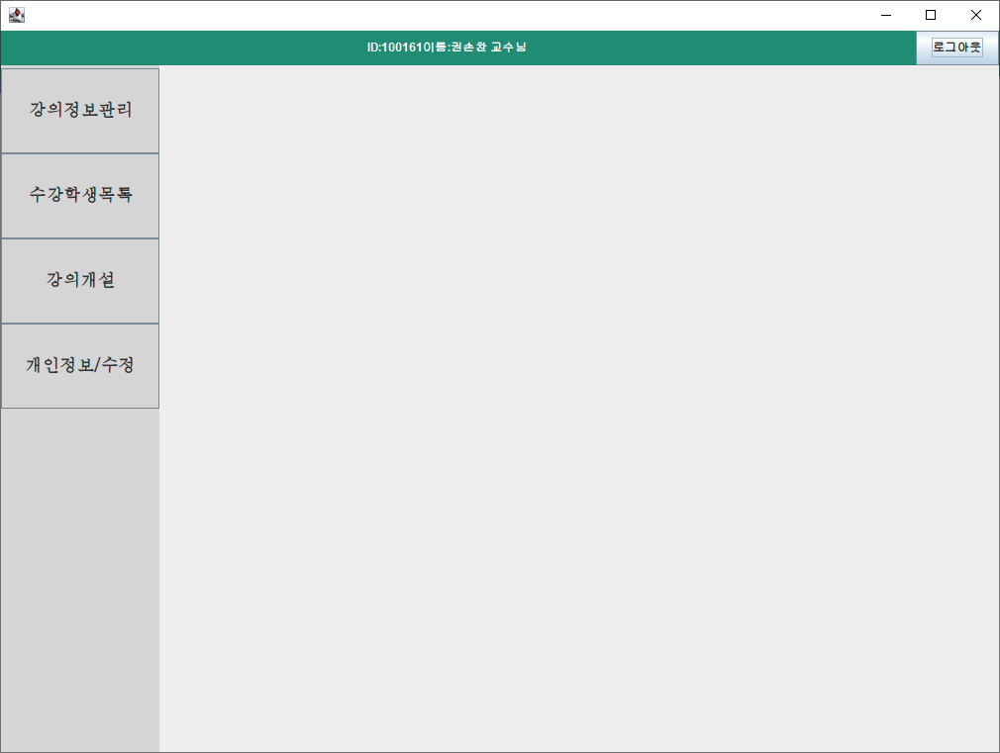
화면
메인 페이지(교수)
설명
교수로 로그인하였을 때의 메인 페이지

Slide 23
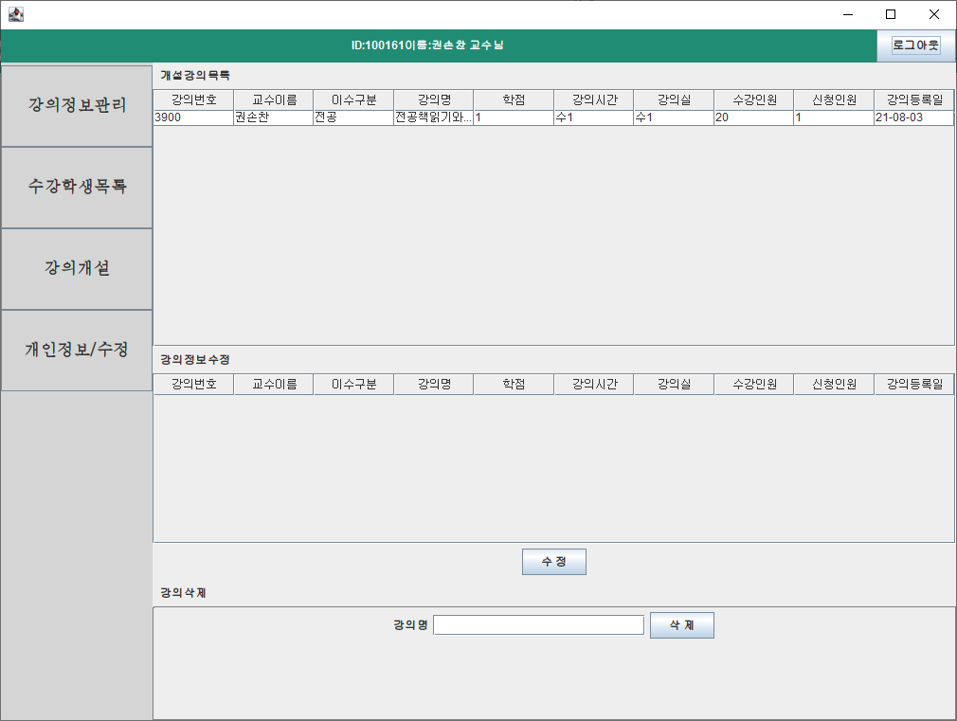
화면
강의정보관리
설명
본인이 개설중인 강의 목록 확인 가능

Slide 24
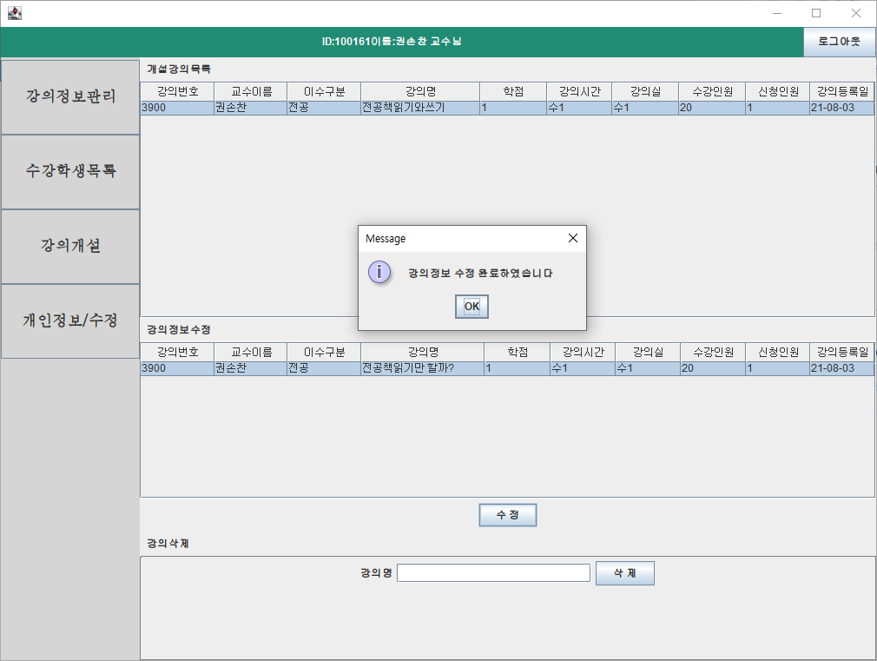
화면
강의정보 수정
설명
본인이 개설한 강의의 정보 수정 가능

Slide 25
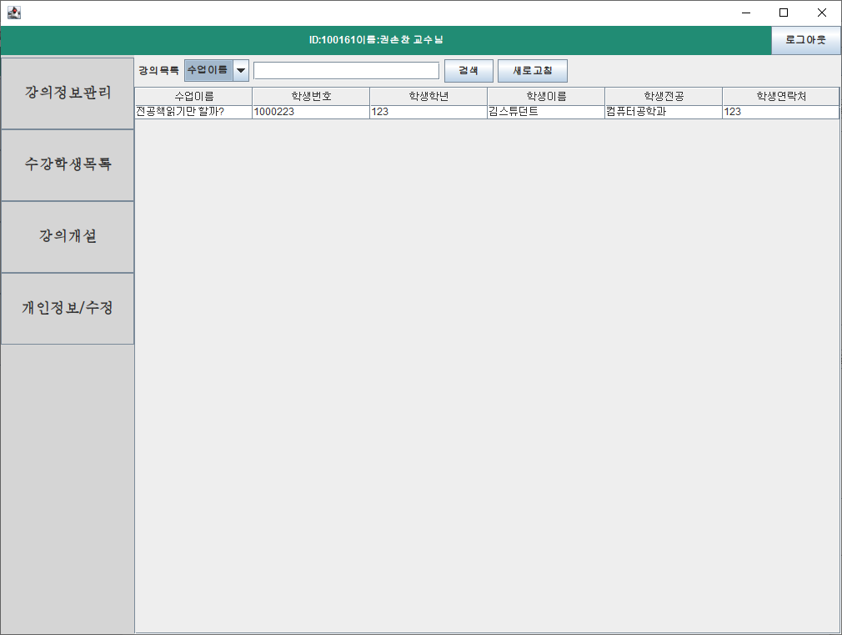
화면
수강생 목록 확인
설명
본인이 개설중인 강의의 수강생 목록 확인 가능

Slide 26
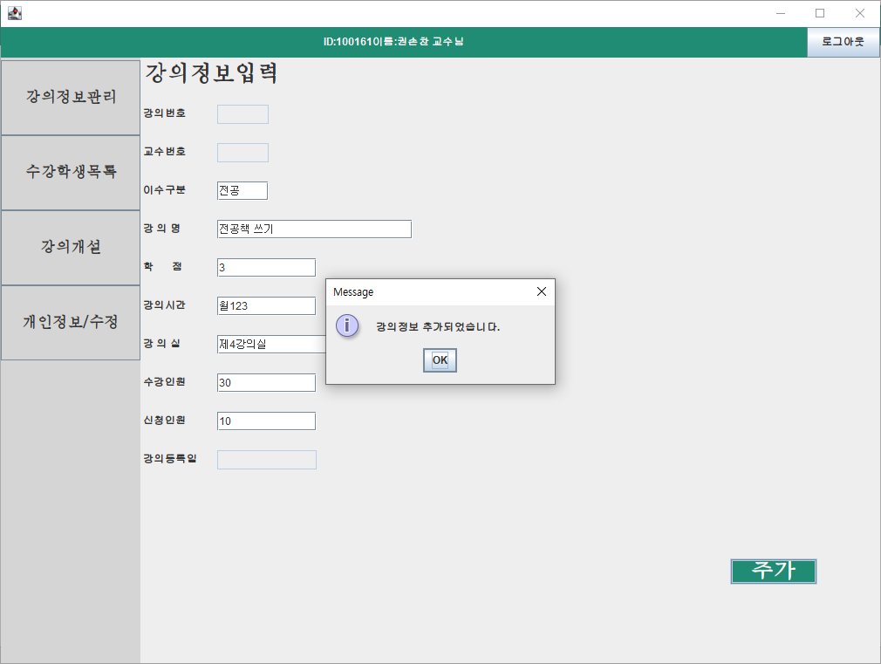
화면
강의개설
설명
새로운 강의 개설 가능

Slide 27
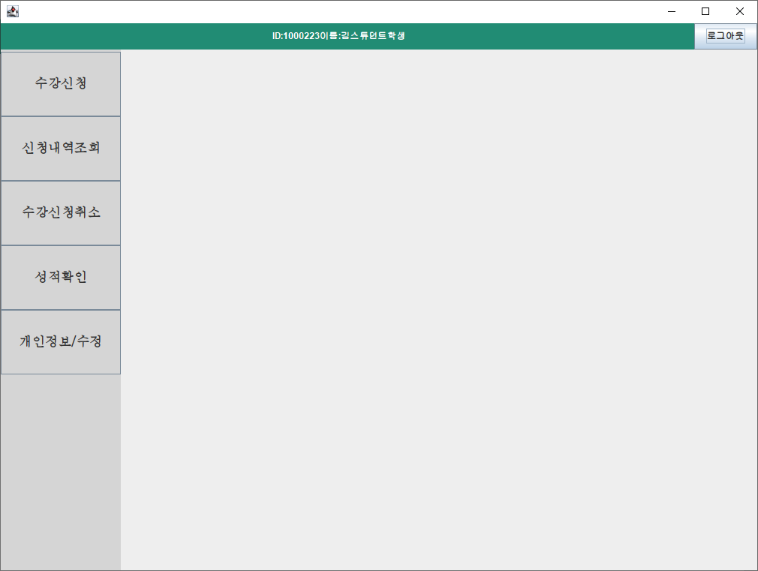
화면
메인 페이지(학생)
설명
학생으로 접속시 메인 화면

Slide 28
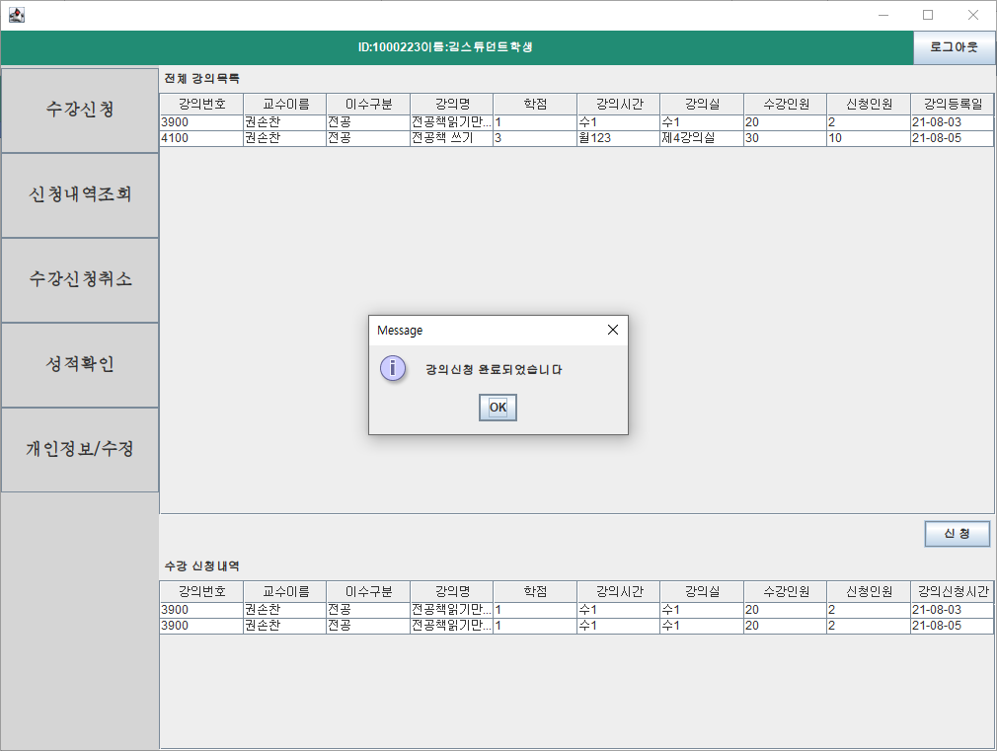
화면
수강신청
설명
수강신청 가능

Slide 29
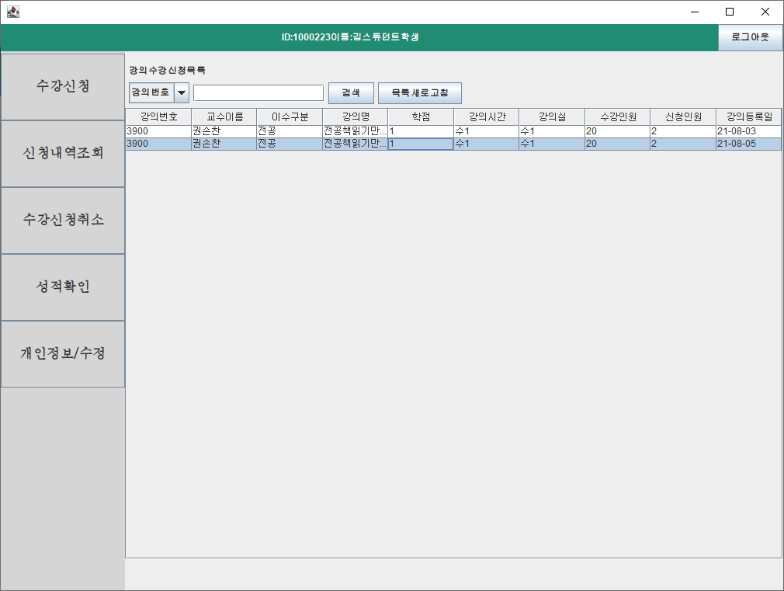
화면
신청내역 조회
설명
수강목록조회 가능

Slide 30
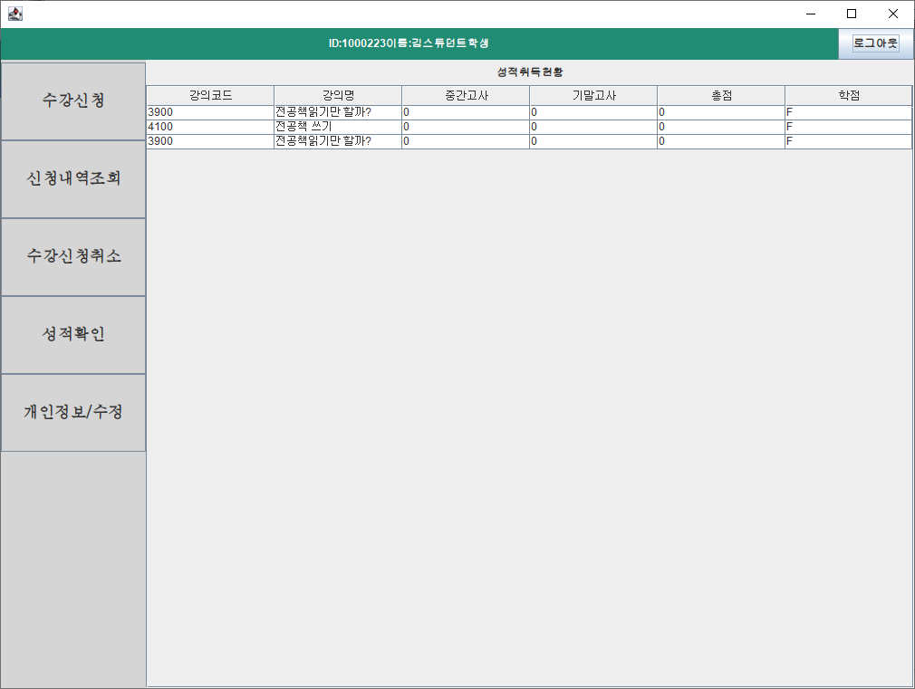
화면
성적확인
설명
본인 성적 확인 가능

Slide 31
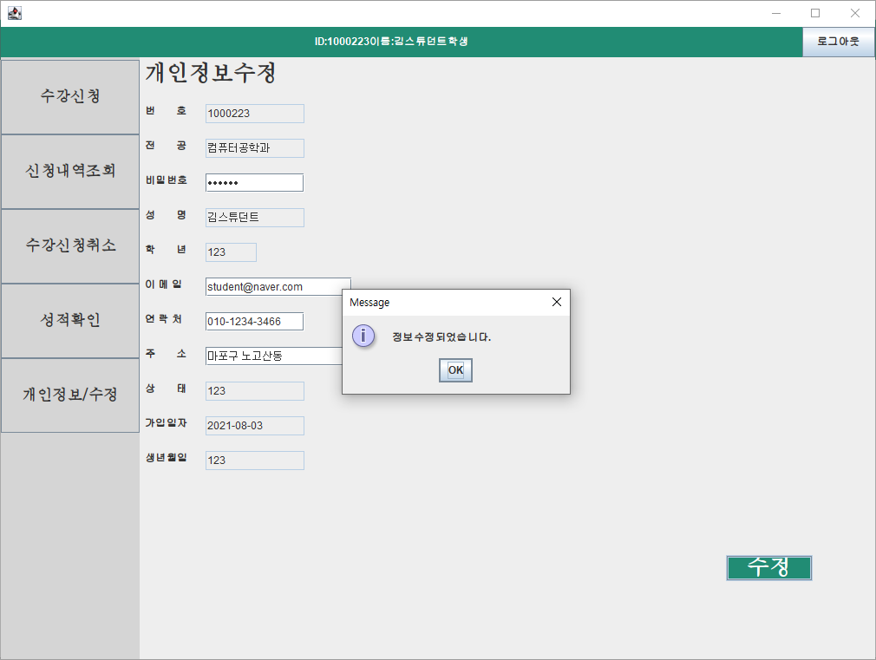
화면
개인정보수정
설명
개인정보 수정 가능

